Slide 1
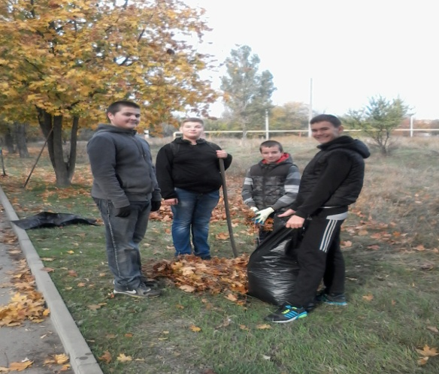
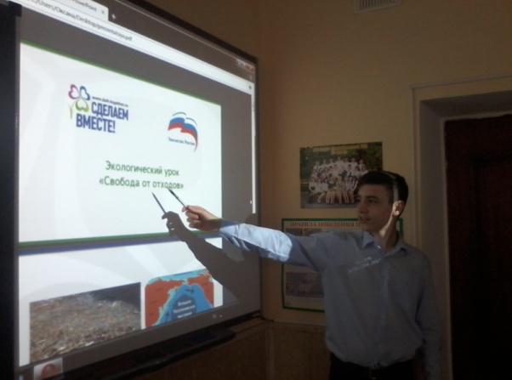
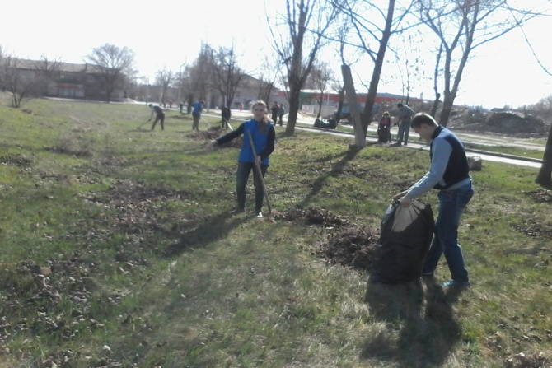
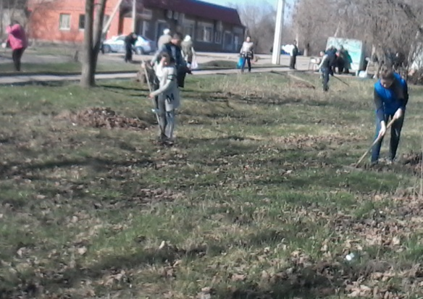
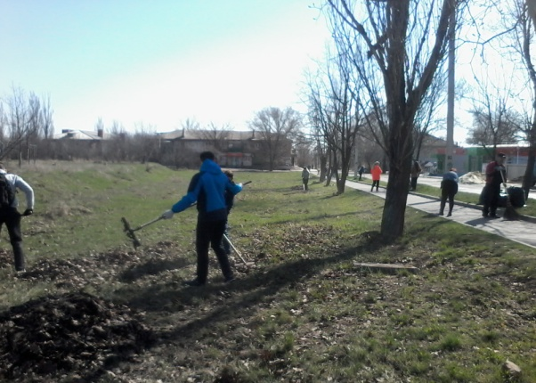
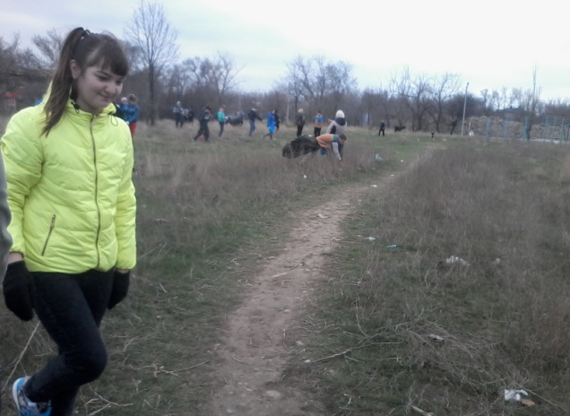
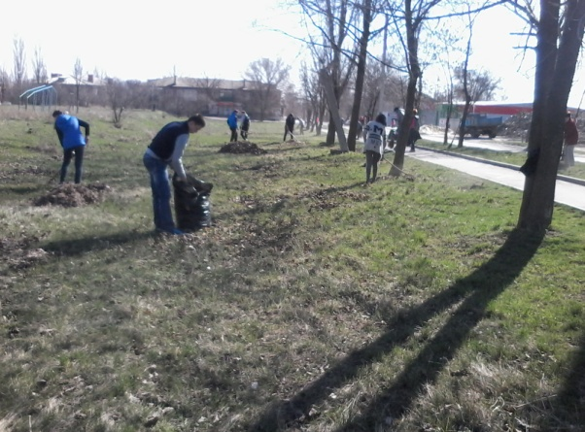
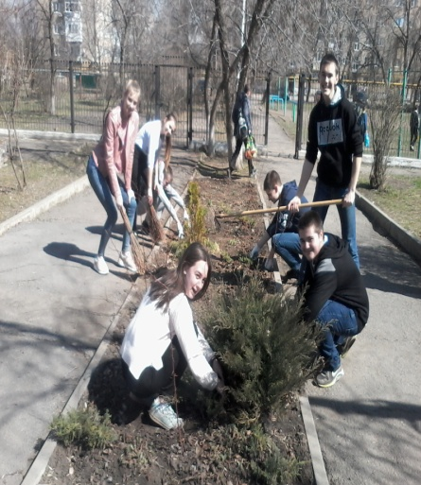
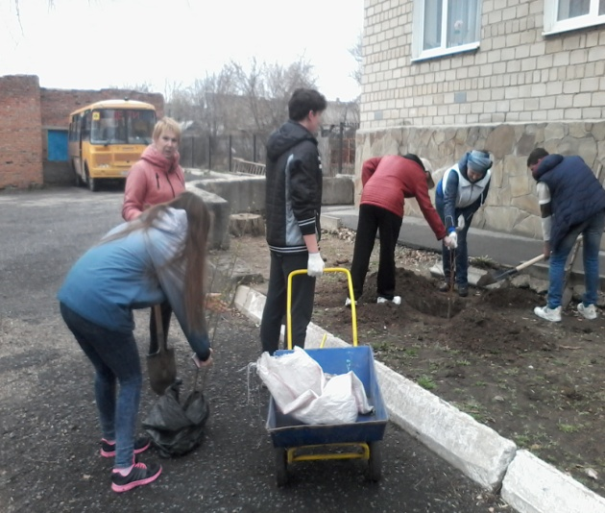

Slide 2
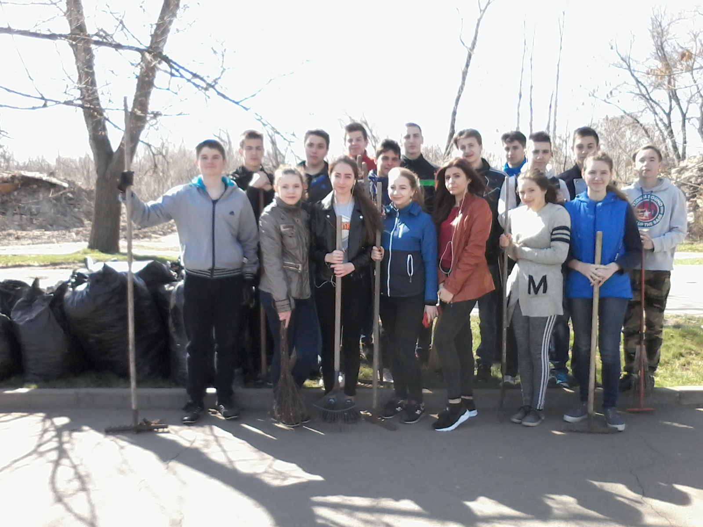
МБОУ СОШ №3 г. Донецка
Проект
«Социальная экология
как средство спасения
окружающей среды»
Работу выполнили:
обучающиеся кружка
«Экология и мы»
МБОУ СОШ №3 г. Донецка
Руководитель:
Бондарь Оксана Ивановна

Slide 3
Актуальность: сотрудничество и пропаганда знаний экологической культуры способствует формированию экологического сознания и практической деятельности в поселке, что позволит сохранить природу города.
Проблема заключается в улучшении окружающей среды, сохранению и бережному отношению к природным богатствам для будущих поколений. Приоритетным направлением деятельности нашего объединения является положительное формирование нравственной экологической личности.
Практическая значимость проекта:
Данной работой мы стремимся решать комплекс мер по охране окружающей среды в поселке и досугу наших ребят. Решающим фактором является экологическое образование и экологическое воспитание всего населения.
Гипотеза: мы предположили, что включение учащихся поселка в данный проект позволит обеспечить досуг наших ребят.

Slide 4
Цель проекта: включение учащихся, учителей и населения в активную социально- экологическую деятельность к решению проблем окружающей среды в поселке ЦОФ.
Задачи проекта:
Развитие активности и опыта учащихся по взаимодействию с окружающим миром;
Продолжить сотрудничество с населением по проблеме социальной экологии;
Продолжить организовывать и притворять в жизнь посильные социально значимые дела по сохранению окружающей среды;
Разрабатывать и реализовать исследовательские работы
Формирование нравственной экологической позиции личности
Сроки проекта: 2021 - 2023 годы.
Методы проектирования:
С целью привлечения внимания учащихся, их родителей, жителей поселка к проблеме бытового загрязнения и активизации их действий на исправление данной ситуации мы выбрали следующие методы:
Акция «Чистый поселок»(уборка территории поселка и остановок )
Беседы с учащимися о проблеме загрязнения нашего поселка
Метод наблюдения
Размещение в общественных местах поселка плакатов, призывающих жителей к наведению порядка на своих улицах, возле своих домов;
Анкетирование жителей поселка, учащихся 6-11 классов и работников школы
Использование ИКТ- технологий (создание презентации о реализации проекта)

Slide 5
Ожидаемые результаты
Краткосрочные результаты:
1.​ Анализ результатов социологического опроса учителей, учащихся, родителей.
2.​ Обновление информационных плакатов, побуждающих местное население к поддержанию чистоты в поселке.
3. Организация экологических субботников, акции, викторин и бесед с учащимися о чистоте поселка с привлечением специалистов
4. Организация пропаганды и привлечения учащихся и местного населения во Всероссийском «Дне древонасаждений», городских и школьных субботниках, акциях, флеш-мобах.
Долгосрочные результаты:
1.​ Повышение социальной активности учащихся и родителей нашей школы.
2.​ Формирование у учащихся навыков практической природоохранной деятельности.
3.​ Улучшение экологического состояния и эстетического вида пришкольной территории и поселка ЦОФ.
4.​ Формирование личностных качеств: целеустремлённости, трудолюбия.

Slide 6
I этап – Подготовительный
1. Организация творческих групп, работающих по теме проекта, в которую могут входить все желающие ребята.
2. Определение цели и задач проекта.
3. Оценка экологической обстановки, сбор и обработка информации, анкетирование, опрос общественного мнения жильцов микрорайона, исследования по теме проекта.
Учащиеся объединения «Максимус» разбились на группы и провели анкетирование среди 6-11 классов, работников школы и местного населения по следующим вопросам анкеты:
Анкета для соцопроса населения поселка
4. Подготовка территории к благоустройству и озеленению (уборка территории от мусора).
5. Организация конкурса рисунков о взаимодействии общества и природы среди учащихся
5. Подведение итогов I этапа проекта.
Количественные показатели подготовительного этапа проекта:
10 учителей, 5 человек технического персонала, 25 родителей, 18 человек местного населения, 158 обучающихся нашей школы 5-11 классов. Итого- 206 человек.
Качественные показатели подготовительного этапа проекта:
умение работать в группах, распределение работы между членами группы, развитие коммуникативных качеств
Вопросы | Да | Нет
Считаете ли Вы поселок ЦОФ чистым? | 12 | 93
Считаете ли Вы экологическую безопасность (чистота воздуха, воды, почвы) главным в жизни? | 88 | 3
Волнуют вас экологические проблемы посёлка? | 89 | 16
Как вы считаете, загрязнения окружающей среды влияет на здоровье? | 96 | 9

Slide 7
II этап – Практический
1. Анализ итогов и составление плана работы на весенний – осенний период
2. Посадка саженцев деревьев.
3. Уход за растениями.
4. Выполнение научно-исследовательских работ на опытных участках с последующим представлением их на различных конкурсах, конференциях.
5. Организация пропаганды за сохранность окружающей среды.
6. Разбивка цветников у фасада школы.
7. Поддержание порядка травяного покрова и клумб территории.
8. Издание стендов с информацией о результатах деятельности по реализации проекта.
9. Подведение итогов II этапа проекта.
Количественные показатели практического этапа проекта:
142 обучающихся 5-11 классов, 5 человек технического персонала, 16 учителей, 19 родителей, 24 человека местного населения
Качественные показатели практического этапа проекта:
Приобретение и развитие умений анализировать информацию, приобретение ораторских навыков работы с населением, участие в школьных, муниципальных, областных и Всероссийских акциях и конкурсах, приобретение навыков публичных выступлений.

Slide 8
III этап – Обобщающий
1. Анализ полученных результатов и обобщение опыта для дальнейшей работы.
2. Подготовка выступления агитбригады перед учащимися школы и жителями поселка ЦОФ .
3. Организация работы по подготовке презентации проекта.
4.Распространение листовок и агитационной информации на досках объявлений.
5. Использование собранного материала на уроках и внеклассных мероприятиях.
6. Обобщение опыта работы.
Количественные показатели обобщающего этапа проекта:
12 членов школьного кружка «Экология и мы», 2 учителя биологии, географии, 2 учителя русского языка и литературы, 20 классных руководителей
Качественные показатели обобщающего этапа проекта:
Приобретение умений составлять план собственных действий, приобретение опыта работы над научной (исследовательской) работой, обучение младших ребят правилам составления презентации, приобретение навыков презентовать свою работу.

Slide 9
IV этап – Информационно-просветительский
Распространение в школьных и местных СМИ информации о нашей деятельности по реализации проекта - в течение года.
На четвертом информационно- просветительском этапе мы запланировали распространение в школьных и местных СМИ информации о нашей деятельности по реализации проекта - в течение года, составление фото-отчета о проделанной работе, знакомство родителей и местного населения с работой над проектом на общем родительском собрании, награждение активных участников проекта.
Количественные показатели информационно- просветительского этапа проекта:
12 членов школьного кружка «Экология и мы», 8 родителей, 10 учителей и все желающие
Качественные показатели информационно- просветительского этапа проекта:
Приобретение навыков составления отчетов о работе, навыков ораторского искусства.

Slide 10
Выводы
Проблема благоустройства территории поселка ЦОФ является актуальной не только для нас (обучающихся), но и для общественности в целом.
Благоустройство и распространение информации среди местного населения о направлении «социальная экология» играет важную санитарно – гигиеническую и учебно-воспитательную роль для всех жителей поселка.
Помимо эстетической функции, очень важна функция практическая. Современная школа ориентирована на то, чтобы мы получали не только теоретические знания, но и непосредственно практические навыки. Поэтому то, чему мы научимся при проектировании и воплощении в жизнь, пригодиться нам в жизни.
Привлечение обучающихся и местного населения к активным экологическим действиям помогает воспитывать в нас и жителях нашего поселка экологическую культуру и бережное отношение к природе.
Благоустроенная территория любого жилого комплекса вызывает восхищение гостей, а мы будем чувствовать себя комфортно и гармонично

